Slide 1
2021 0624 課程
一生活
二音樂
三國語
四數學

Slide 2
2021 0624 課程
一生活
二音樂
三國語
四數學

Slide 4
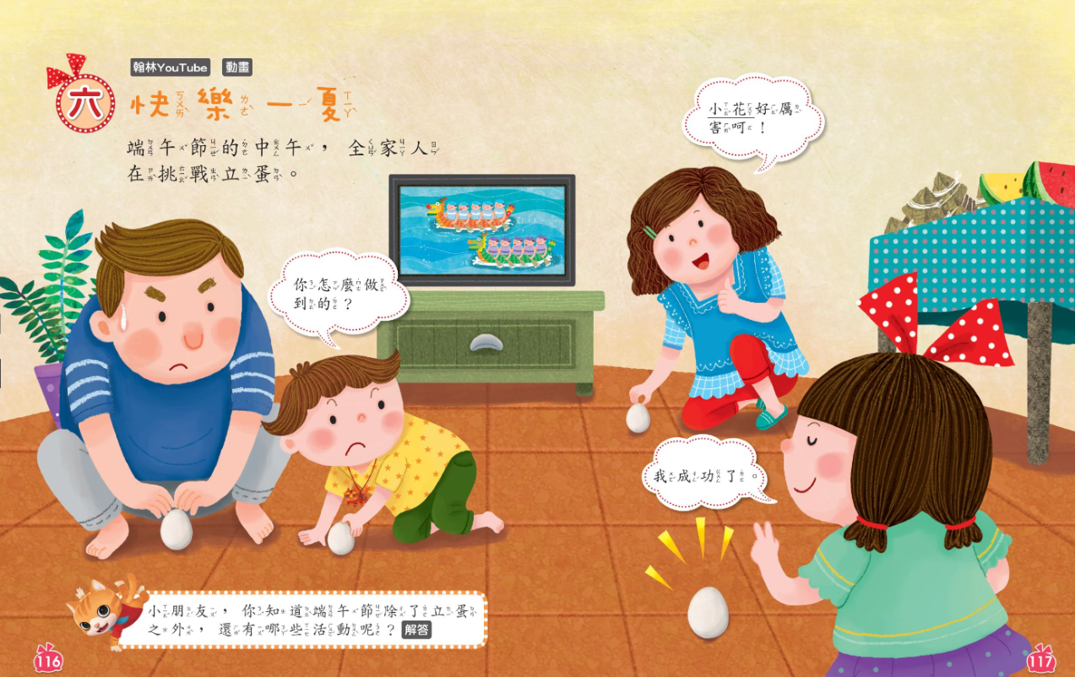
動畫：快樂一夏
https://www.youtube.com/watch?v=ureyEDuZRUY

Slide 5
今天請複習第六單元 一、閱讀課本P116-P135
二、檢查習作P44-P48 三、回答下列問題

Slide 6
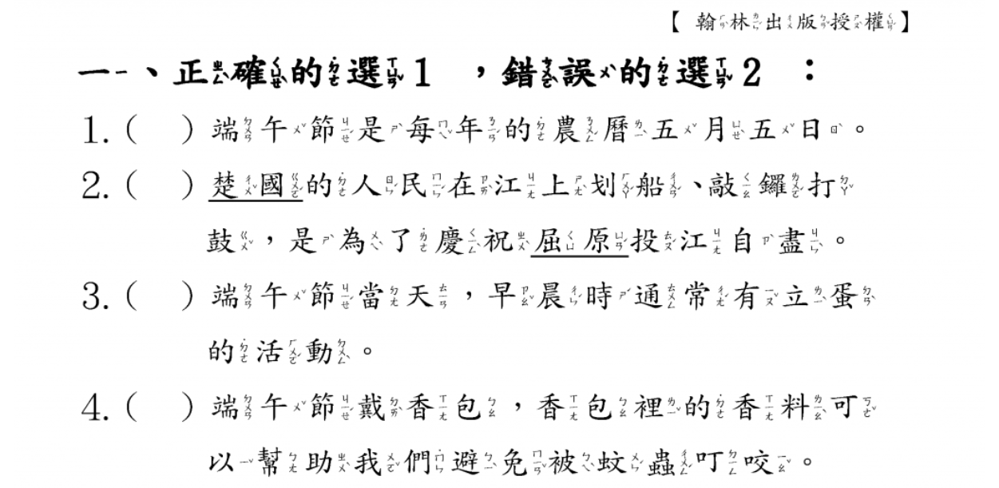

Slide 7
1
2
2
1

Slide 9
2
1
2

Slide 10
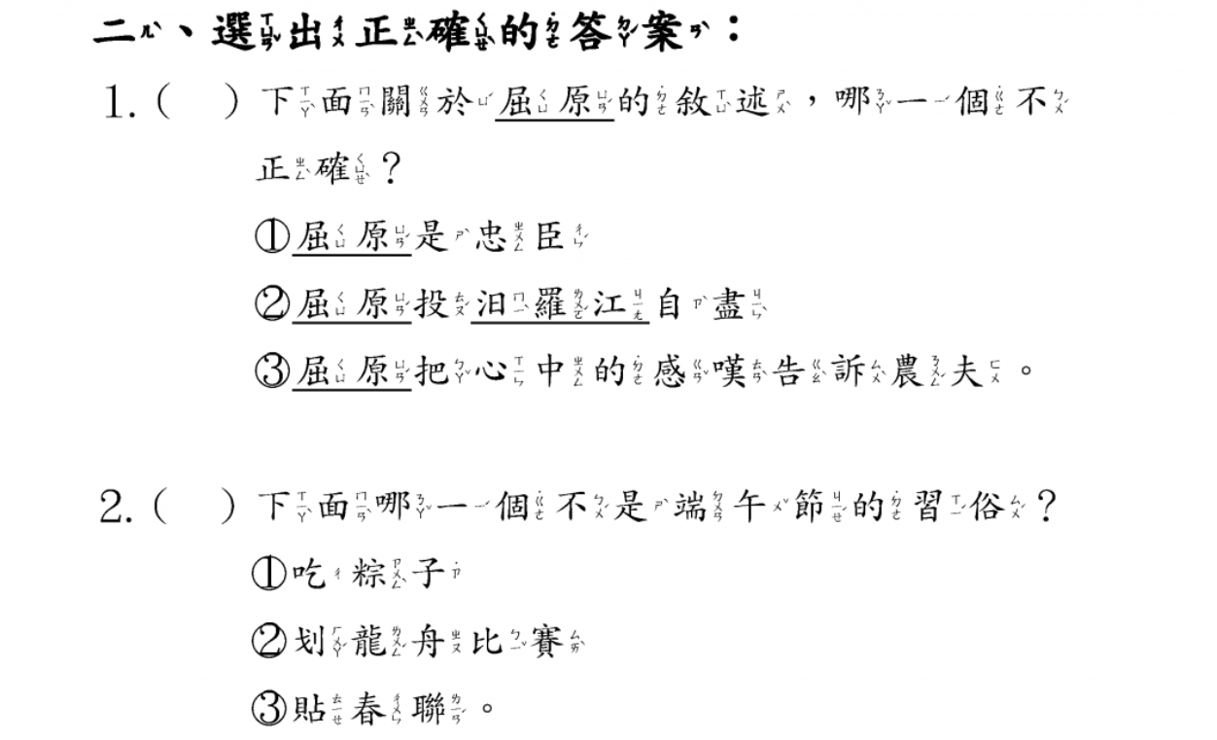

Slide 11
3
3

Slide 13
2
2
1

Slide 14
2021 0624 課程
一生活
二音樂
三國語
四數學

Slide 15
一年級音樂 第六週
歌曲(總複習)
曲目1.電話裡儀
歌唱練習
步驟一、請與範唱一同練唱
步驟二、請與MV一起跳舞
曲目2甜美的家庭
歌唱練習
步驟一、請與範唱一同練唱
步驟二、請與MV一起跳舞
音樂活動
電話裡儀

Slide 16
2021 0624 課程
一生活
二音樂
三國語
四數學

Slide 17
今天請複習閱讀測驗的解題技巧 一、先看題目知道文章主題。
二、從標題及題目猜猜看，
文章說什麼？
三、記住題目，從文章找答案。
四、閱讀文章，符合你的預測嗎？

Slide 19
先判斷類型，這是閱讀測驗。 標題是第一個新朋友，
閱讀測驗時，我們會使用哪些技巧？

Slide 20
我們看到閱讀測驗的時候
使用的技巧是：
一、先看題目，共四題 有三題選擇題 和󠇡 一題勾選題

Slide 21
我們看到閱讀測驗的時候
使用的技巧是：
二、從標題及題目猜猜看，文章說什麼？
老師安排座位的理由
剛轉學到新學校 誰都不認識的心情
哪些表現
是友愛的行為

Slide 22
我們看到閱讀測驗的時候
使用的技巧是：
二、從標題及題目猜猜看，文章說什麼？
這題是複選，代表答案不只一個， 可能有很多個答案都是對的。
請根據┌美怡人真的很好┘ 將六個選項一󠇡個󠇡一󠇡個󠇡判斷，
符合的選項就打勾。

Slide 23
我們看到閱讀測驗的時候
使用的技巧是：
三、記住題目，從文章找答案
找：安排座位的理由 找： 美怡會做的好事
找：剛轉學的心情 找：友愛的行為

Slide 24
我們看到閱讀測驗的時候
使用的技巧是：
四、閱讀文章，符合你的預測嗎？
找：安排座位的理由
找：剛轉學的心情
找：美怡會做的好事
找：友愛的行為

Slide 25
我們看到閱讀測驗的時候
使用的技巧是：
一、先看題目
二、從標題及題目猜猜看，文章說什麼？
三、記住題目，從文章找答案
四、閱讀文章，符合你的預測嗎？

Slide 28
2021 0624 課程
一生活
二音樂
三國語
四數學

